Slide 1


Slide 2
例如：
int a , b ;
int *p1 , *p2 ;
p1 = &a ;
p2 = &b ;
a = 10 ;
b = 20 ;
a = *p1 + *p2 ;

Slide 3
int a , b ;
int *p1 , *p2 ;
p1 = &a ;
p2 = &b ;
a = 10 ;
b = 20 ;
a = *p1 + *p2 ;
int b 0X0066FDF0
int a 0X0066FDF4

Slide 4
int a , b ;
int *p1 , *p2 ;
p1 = &a ;
p2 = &b ;
a = 10 ;
b = 20 ;
a = *p1 + *p2 ;
int *p2 0X0066FDE4
int *p1 0X0066FDE0
int b 0X0066FDF0
int a 0X0066FDF4

Slide 5
int a , b ;
int *p1 , *p2 ;
p1 = &a ;
p2 = &b ;
a = 10 ;
b = 20 ;
a = *p1 + *p2 ;
int *p2 0X0066FDE4
int *p1 0X0066FDE0
int b 0X0066FDF0
int a 0X0066FDF4

Slide 6
int a , b ;
int *p1 , *p2 ;
p1 = &a ;
p2 = &b ;
a = 10 ;
b = 20 ;
a = *p1 + *p2 ;
int *p2 0X0066FDE4
int *p1 0X0066FDE0
0X0066FDF4
int b 0X0066FDF0
int a 0X0066FDF4

Slide 7
int a , b ;
int *p1 , *p2 ;
p1 = &a ;
p2 = &b ;
a = 10 ;
b = 20 ;
a = *p1 + *p2 ;
int *p2 0X0066FDE4
int *p1 0X0066FDE0
0X0066FDF4
*p1
指针p1所指的对象
int b 0X0066FDF0
int a 0X0066FDF4
*p1

Slide 8
指针类型变量——能够存放对象地址的变量
int a , b ;
int *p1 , *p2 ;
p1 = &a ;
p2 = &b ;
a = 10 ;
b = 20 ;
a = *p1 + *p2 ;
int *p2 0X0066FDE4
0X0066FDF0
int *p1 0X0066FDE0
0X0066FDF4
int b 0X0066FDF0
int a 0X0066FDF4
*p1

Slide 9
int a , b ;
int *p1 , *p2 ;
p1 = &a ;
p2 = &b ;
a = 10 ;
b = 20 ;
a = *p1 + *p2 ;
int *p2 0X0066FDE4
0X0066FDF0
int *p1 0X0066FDE0
*p2
指针p2所指的对象
0X0066FDF4
int b 0X0066FDF0
*p2
int a 0X0066FDF4
*p1

Slide 10
int a , b ;
int *p1 , *p2 ;
p1 = &a ;
p2 = &b ;
a = 10 ; // *p1 = 10
b = 20 ;
a = *p1 + *p2 ;
int *p2 0X0066FDE4
0X0066FDF0
int *p1 0X0066FDE0
0X0066FDF4
int b 0X0066FDF0
*p2
int a 0X0066FDF4
10
*p1

Slide 11
int a , b ;
int *p1 , *p2 ;
p1 = &a ;
p2 = &b ;
a = 10 ;
b = 20 ; // *p2 = 20
a = *p1 + *p2 ;
int *p2 0X0066FDE4
0X0066FDF0
int *p1 0X0066FDE0
0X0066FDF4
int b 0X0066FDF0
*p2
20
int a 0X0066FDF4
10
*p1

Slide 12
int a , b ;
int *p1 , *p2 ;
p1 = &a ;
p2 = &b ;
a = 10 ;
b = 20 ;
a = *p1 + *p2 ;
int *p2 0X0066FDE4
0X0066FDF0
int *p1 0X0066FDE0
0X0066FDF4
+
int b 0X0066FDF0
*p2
20
int a 0X0066FDF4
10
*p1

Slide 13
int a , b ;
int *p1 , *p2 ;
p1 = &a ;
p2 = &b ;
a = 10 ;
b = 20 ;
a = *p1 + *p2 ;
int *p2 0X0066FDE4
0X0066FDF0
int *p1 0X0066FDE0
0X0066FDF4
+
int b 0X0066FDF0
*p2
20
int a 0X0066FDF4
30
*p1

Slide 14
int a , b ;
int *p1 , *p2 ;
p1 = &a ;
p2 = &b ;
a = 10 ;
b = 20 ;
a = *p1 + *p2 ;
间址访问
读出变量 p1 的地址值
查找该地址的存储单元
用关联类型解释并读出数据
int *p2 0X0066FDE4
0X0066FDF0
int *p1 0X0066FDE0
0X0066FDF4
int b 0X0066FDF0
*p2
20
int a 0X0066FDF4
30
*p1

Slide 15
int a , b ;
int *p1 , *p2 ;
p1 = &a ;
p2 = &b ;
a = 10 ;
b = 20 ;
a = *p1 + *p2 ;
int *p2 0X0066FDE4
0X0066FDF0
间址访问
读出变量 p2 的地址值
查找该地址的存储单元
用关联类型解释并读出数据
int *p1 0X0066FDE0
0X0066FDF4
int b 0X0066FDF0
*p2
20
int a 0X0066FDF4
30
*p1

Slide 16
int a , b ;
int *p1 , *p2 ;
p1 = &a ;
p2 = &b ;
a = 10 ;
b = 20 ;
a = *p1 + *p2 ;
int *p2 0X0066FDE4
0X0066FDF0
int *p1 0X0066FDE0
0X0066FDF4
间址运算
（指针运算）
int b 0X0066FDF0
*p2
20
int a 0X0066FDF4
30
*p1

Slide 17
int a , b ;
int *p1 , *p2 ;
p1 = &a ;
p2 = &b ;
a = 10 ;
b = 20 ;
a = *p1 + *p2 ;
int *p2 0X0066FDE4
0X0066FDF0
int *p1 0X0066FDE0
0X0066FDF4
指针类型说明
int b 0X0066FDF0
*p2
20
int a 0X0066FDF4
30
*p1

Slide 18
int *p2 0X0066FDE4
0X0066FDF0
int *p1
int a
*p1
int *p1 0X0066FDE0
0X0066FDF4
int *p2
int b
*p2
int b 0X0066FDF0
*p2
20
int a 0X0066FDF4
30
*p1

Slide 19
指针与数组的关系
指向数组的指针变量称为数组指针变量。一个数组是一块连续的内存单元组成的，数组名就是这块连续内存单元的首地址。一个数组元素的首地址就是指它所占有的几个内存单元的首地址。一个指针变量即可以指向一个数组，也可以指向一个数组元素，可把数组名或第一个元素的地址赋予它。如要使指针变量指向第 i 号元素，可以把 i 元素的首地址赋予它，或把数组名加 i 赋予它。
设有数组 a，指向 a 的指针变量为 pa，则有以下关系：pa、a、&a[0]均指向同一单元，是数组 a 的首地址，也是 0 号元素 a[0]的首地址。pa+1、a+1、&a[1]均指向 1 号元素 a[1]。类推可知 pa+i、a+i、&a[i]指向 i 号元素 a[i]。pa 是变量，而 a，&a[i]是常量，在编程时应予以注意。

Slide 20
指向数组的指针
数组指针变量说明的一般形式为：
类型说明符 *指针变量名
其中类型说明符表示所指数组的类型，从一般形式可以看出，指向数组的指针变量和指向普通变量的指针变量的说明是相同的。
引入指针变量后，就可以用两种方法访问数组元素了，
例如定义了 int a[5]; int *pa=a;
第一种方法为下标法，即用 pa[i]形式访问 a 的数组元素。
第二种方法为指针法，即采用*(pa+i)形式，用间接访问的方法来访问数组元素。

Slide 21

// 例
#include<iostream>
using namespace std;
int main()
{ int a[ 10 ] = { 1, 3, 5, 7, 9 } ;
cout << "Address of array a : " << a << endl ;
cout << "Address of element a[3] : " << &a[3] << endl ;
}
以指针方式访问数组
a 0x6FFDF0
a[0]
a[1]
a[2]
a[3]
a[4]
a[5]
a[6]
a[7]
a[8]
a[9]
0x6FFDFC

Slide 22
// 例
#include<iostream>
using namespace std;
int main()
{ int a[ 10 ] = { 1, 3, 5, 7, 9 } ;
cout << "Address of array a : " << a << endl ;
cout << "Address of element a[3] : " << &a[3] << endl ;
}
以指针方式访问数组
a 0x6FFDF0
a[0]
a[1]
a[2]
a[3]
a[4]
a[5]
a[6]
a[7]
a[8]
a[9]
0x6FFDFC
数组名
是存储空间首地址

Slide 23
// 例
#include<iostream>
using namespace std;
int main()
{ int a[ 10 ] = { 1, 3, 5, 7, 9 } ;
cout << "Address of array a : " << a << endl ;
cout << "Address of element a[3] : " << &a[3] << endl ;
}
以指针方式访问数组
a 0x6FFDF0
a[0]
a[1]
a[2]
a[3]
a[4]
a[5]
a[6]
a[7]
a[8]
a[9]
0x6FFDFC
偏移值
3 * sizeof ( int )

Slide 24
以指针方式访问数组
a 0x0065FDE4
1
3
5
7
9
0
0
0
0
0
a[0]
a[1]
a[2]
a[3]
a[4]
a[5]
a[6]
a[7]
a[8]
a[9]
数组名是隐含意义的常指针（直接地址）
其关联类型是数组元素的类型
0x0065FDF0
int a [ 10 ] = { 1, 3, 5, 7, 9 } ;
则：
a == & a [ 0 ]
a + 1 == & a [ 1 ]
a + i == & a [ i ]
*a == a [ 0 ]
* ( a + 1 ) == a [ 1 ]
* ( a + i ) == a [ i ]

Slide 25
以指针方式访问数组
a 0x0065FDE4
1
3
5
7
9
0
0
0
0
0
a[0]
a[1]
a[2]
a[3]
a[4]
a[5]
a[6]
a[7]
a[8]
a[9]
数组名是隐含意义的常指针（直接地址）
其关联类型是数组元素的类型
int a [ 10 ] = { 1, 3, 5, 7, 9 } ;
则：
a == & a [ 0 ]
a + 1 == & a [ 1 ]
a + i == & a [ i ]
*a == a [ 0 ]
* ( a + 1 ) == a [ 1 ]
* ( a + i ) == a [ i ]

Slide 26
以指针方式访问数组
1
3
5
7
9
0
0
0
0
0
a[0]
a[1]
a[2]
a[3]
a[4]
a[5]
a[6]
a[7]
a[8]
a[9]
数组名是隐含意义的常指针（直接地址）
其关联类型是数组元素的类型
a+1 0x0065FDE8
int a [ 10 ] = { 1, 3, 5, 7, 9 } ;
则：
a == & a [ 0 ]
a + 1 == & a [ 1 ]
a + i == & a [ i ]
*a == a [ 0 ]
* ( a + 1 ) == a [ 1 ]
* ( a + i ) == a [ i ]

Slide 27
以指针方式访问数组
1
3
5
7
9
0
0
0
0
0
a[0]
a[1]
a[2]
a[3]
a[4]
a[5]
a[6]
a[7]
a[8]
a[9]
数组名是隐含意义的常指针（直接地址）
其关联类型是数组元素的类型
int a [ 10 ] = { 1, 3, 5, 7, 9 } ;
则：
a+i a+i*sizeof(Type)
a == & a [ 0 ]
a + 1 == & a [ 1 ]
a + i == & a [ i ]
*a == a [ 0 ]
* ( a + 1 ) == a [ 1 ]
* ( a + i ) == a [ i ]

Slide 28
以指针方式访问数组
1
3
5
7
9
0
0
0
0
0
a[0]
a[1]
a[2]
a[3]
a[4]
a[5]
a[6]
a[7]
a[8]
a[9]
1
数组名是隐含意义的常指针（直接地址）
其关联类型是数组元素的类型
int a [ 10 ] = { 1, 3, 5, 7, 9 } ;
则：
a == & a [ 0 ]
a + 1 == & a [ 1 ]
a + i == & a [ i ]
*a == a [ 0 ]
* ( a + 1 ) == a [ 1 ]
* ( a + i ) == a [ i ]

Slide 29
以指针方式访问数组
1
3
5
7
9
0
0
0
0
0
a[0]
a[1]
a[2]
a[3]
a[4]
a[5]
a[6]
a[7]
a[8]
a[9]
数组名是隐含意义的常指针（直接地址）
其关联类型是数组元素的类型
3
int a [ 10 ] = { 1, 3, 5, 7, 9 } ;
则：
a == & a [ 0 ]
a + 1 == & a [ 1 ]
a + i == & a [ i ]
*a == a [ 0 ]
* ( a + 1 ) == a [ 1 ]
* ( a + i ) == a [ i ]

Slide 30
以指针方式访问数组
1
3
5
7
9
0
0
0
0
0
a[0]
a[1]
a[2]
a[3]
a[4]
a[5]
a[6]
a[7]
a[8]
a[9]
数组名是隐含意义的常指针（直接地址）
其关联类型是数组元素的类型
int a [ 10 ] = { 1, 3, 5, 7, 9 } ;
则：
9
a == & a [ 0 ]
a + 1 == & a [ 1 ]
a + i == & a [ i ]
*a == a [ 0 ]
* ( a + 1 ) == a [ 1 ]
* ( a + i ) == a [ i ]

Slide 31
以指针方式访问数组
1
3
5
7
9
0
0
0
0
0
a[0]
a[1]
a[2]
a[3]
a[4]
a[5]
a[6]
a[7]
a[8]
a[9]
数组名是隐含意义的常指针（直接地址）
其关联类型是数组元素的类型
int a [ 10 ] = { 1, 3, 5, 7, 9 } ;
则：
数组元素的
指针访问方式
a == & a [ 0 ]
a + 1 == & a [ 1 ]
a + i == & a [ i ]
*a == a [ 0 ]
* ( a + 1 ) == a [ 1 ]
* ( a + i ) == a [ i ]

Slide 32
指针变量与数组
a 0x0065FDE4
a[0]
a[1]
a[2]
a[3]
a[4]
a[5]
a[6]
a[7]
a[8]
a[9]
1
3
5
7
9
0
0
0
0
0
int a [ 10 ] ;
int * p ;
p = a ;
cout << *p ;
p ++ ;
cout << *( p++ ) ;
p += 3 ;
cout << &p ;
0x0065FDF0

Slide 33
指针变量与数组
a 0x0065FDE4
a[0]
a[1]
a[2]
a[3]
a[4]
a[5]
a[6]
a[7]
a[8]
a[9]
1
3
5
7
9
0
0
0
0
0
int a [ 10 ] ;
int * p ;
p = a ;
cout << *p ;
p ++ ;
cout << *( p++ ) ;
p += 3 ;
cout << &p ;
// a 是内存的直接地址
0x0065FDF0

Slide 34
指针变量与数组
a 0x0065FDE4
a[0]
a[1]
a[2]
a[3]
a[4]
a[5]
a[6]
a[7]
a[8]
a[9]
1
3
5
7
9
0
0
0
0
0
p
int a [ 10 ] ; // a 是内存的直接地址
int * p ;
p = a ;
cout << *p ;
p ++ ;
cout << *( p++ ) ;
p += 3 ;
cout << &p ;
// p 是指针变量
0x0065FDF0

Slide 35
指针变量与数组
a 0x0065FDE4
a[0]
a[1]
a[2]
a[3]
a[4]
a[5]
a[6]
a[7]
a[8]
a[9]
1
3
5
7
9
0
0
0
0
0
p
0x0065FDE4
int a [ 10 ] ; // a 是内存的直接地址
int * p ; // p 是指针变量
p = a ;
cout << *p ;
p ++ ;
cout << *( p++ ) ;
p += 3 ;
cout << &p ;
0x0065FDF0
// p的值是a[0]的地址

Slide 36
指针变量与数组
a 0x0065FDE4
a[0]
a[1]
a[2]
a[3]
a[4]
a[5]
a[6]
a[7]
a[8]
a[9]
1
3
5
7
9
0
0
0
0
0
1
p
0x0065FDE4
int a [ 10 ] ; // a 是内存的直接地址
int * p ; // p 是指针变量
p = a ; // p的值是a[0]的地址
cout << *p ;
p ++ ;
cout << *( p++ ) ;
p += 3 ;
cout << &p ;
0x0065FDF0
// 间址访问，输出 a[0] 的值

Slide 37
指针变量与数组
a 0x0065FDE4
a[0]
a[1]
a[2]
a[3]
a[4]
a[5]
a[6]
a[7]
a[8]
a[9]
1
3
5
7
9
0
0
0
0
0
p
0x0065FDE4
int a [ 10 ] ; // a 是内存的直接地址
int * p ; // p 是指针变量
p = a ; // p的值是a[0]的地址
cout << *p ; // 间址访问，输出 a[0] 的值
p ++ ;
cout << *( p++ ) ;
p += 3 ;
cout << &p ;
0x0065FDF0
// p 指向 a[1]

Slide 38
指针变量与数组
a 0x0065FDE4
a[0]
a[1]
a[2]
a[3]
a[4]
a[5]
a[6]
a[7]
a[8]
a[9]
1
3
5
7
9
0
0
0
0
0
p
0x0065FDE8
int a [ 10 ] ; // a 是内存的直接地址
int * p ; // p 是指针变量
p = a ; // p的值是a[0]的地址
cout << *p ; // 间址访问，输出 a[0] 的值
p ++ ; // p 指向 a[1]
cout << *( p++ ) ;
p += 3 ;
cout << &p ;
0x0065FDF0

Slide 39
指针变量与数组
a 0x0065FDE4
a[0]
a[1]
a[2]
a[3]
a[4]
a[5]
a[6]
a[7]
a[8]
a[9]
1
3
5
7
9
0
0
0
0
0
p
0x0065FDE8
3
int a [ 10 ] ; // a 是内存的直接地址
int * p ; // p 是指针变量
p = a ; // p的值是a[0]的地址
cout << *p ; // 间址访问，输出 a[0] 的值
p ++ ; // p 指向 a[1]
cout << *( p++ ) ;
p += 3 ;
cout << &p ;
0x0065FDF0
// 输出 a[1] , p 指向 a[2]

Slide 40
指针变量与数组
a 0x0065FDE4
a[0]
a[1]
a[2]
a[3]
a[4]
a[5]
a[6]
a[7]
a[8]
a[9]
1
3
5
7
9
0
0
0
0
0
int a [ 10 ] ; // a 是内存的直接地址
int * p ; // p 是指针变量
p = a ; // p的值是a[0]的地址
cout << *p ; // 间址访问，输出 a[0] 的值
p ++ ; // p 指向 a[1]
cout << *( p++ ) ; // 输出 a[1] , p 指向 a[2]
p += 3 ;
cout << &p ;
p
0x0065FDEC
0x0065FDF0

Slide 41
指针变量与数组
a 0x0065FDE4
a[0]
a[1]
a[2]
a[3]
a[4]
a[5]
a[6]
a[7]
a[8]
a[9]
1
3
5
7
9
0
0
0
0
0
int a [ 10 ] ; // a 是内存的直接地址
int * p ; // p 是指针变量
p = a ; // p的值是a[0]的地址
cout << *p ; // 间址访问，输出 a[0] 的值
p ++ ; // p 指向 a[1]
cout << *( p++ ) ; // 输出 a[1] , p 指向 a[2]
p += 3 ;
cout << &p ;
0x0065FDF0
p
0x0065FDF8
// p 指向 a[5]

Slide 42
指针变量与数组
a 0x0065FDE4
a[0]
a[1]
a[2]
a[3]
a[4]
a[5]
a[6]
a[7]
a[8]
a[9]
1
3
5
7
9
0
0
0
0
0
int a [ 10 ] ; // a 是内存的直接地址
int * p ; // p 是指针变量
p = a ; // p的值是a[0]的地址
cout << *p ; // 间址访问，输出 a[0] 的值
p ++ ; // p 指向 a[1]
cout << *( p++ ) ; // 输出 a[1] , p 指向 a[2]
p += 3 ;
cout << &p ;
0x0065FDF0
p
0x0065FDF8
指针变量的地址
0x0065FDE0
// p 指向 a[5]
// 输出 p 的地址

Slide 43
0x0065FDE0
0x0065FDF8
p
指针变量与数组
a 0x0065FDE4
a[0]
a[1]
a[2]
a[3]
a[4]
a[5]
a[6]
a[7]
a[8]
a[9]
1
3
5
7
9
0
0
0
0
0
int a [ 10 ] ; // a 是内存的直接地址
int * p ; // p 是指针变量
p = a ; // p的值是a[0]的地址
cout << *p ; // 间址访问，输出 a[0] 的值
p ++ ; // p 指向 a[1]
cout << *( p++ ) ; // 输出 a[1] , p 指向 a[2]
p += 3 ; // p 指向 a[5]
cout << &p ; // 输出 p 的地址
0x0065FDF0
p
0x0065FDF4

Slide 44
字符串的表示形式
在 C++中，我们可以用两种方式访问字符串。
用字符数组存放一个字符串，然后输出该字符串。
char str[]="I love China!";
printf("%s\n", str);
用字符指针指向一个字符串。可以不定义字符数组，而定义一个字符指针。用字符指针指向字符串中的字符。
const char *str="I love China!";
printf("%s\n", str);

Slide 45
在这里，我们没有定义字符数组，而是在程序中定义了一个字符指针变量 str，用字符串常量"I love China!"，对它进行初始化。C++对字符串常量是按字符数组处理的，在内存中开辟了一个字符数组用来才存放该字符串常量。对字符指针变量初始化，实际上是把字符串第 1 个元素的地址（即存放字符串的字符数组的首元素地址）赋给 str。有人认为 str 是一个字符串变量，以为在定义时把"I love China!"这几个字符赋给该字符串变量，这是不对的。
实际上，const char *str="I love China!";
等价于：const char *str;
str="I love China!";
可以看到，str 被定义为一个指针变量，指向字符型数据，请注意它只是指向了一个字符变量或其他字符类型数据，不能同时指向多个字符数据，更不是把"I love China!"这些字符存放到 str 中（指针变量只能存放地址）。只是把"I love China!"的第一个字符的地址赋给指针变量 str。

Slide 46
在输出时，要用：printf(“%s\n”, str);
其中“%s”是输出字符串时所用的格式符，在输出项中给出字符指针变量名，则系统先输出它所指向的一个字符数据，然后自动是 str 加 1，使之指向下一个字符，然后再输出一个字符……如此知道遇到字符串结束标志“\0”为止。
注意：可以通过字符数组名或者字符指针变量输出一个字符串。而对一个数值型数组，是不能企图用数组名输出它的全部元素的。
例如：
int i[10];
……
printf（”%d\n”, i）；
这样是不行的，只能逐个输出。显然 %s 可以对一个字符串进行整体的输入和输出。

Slide 47
#include<iostream> using namespace std; int main() { const char* s = "program"; for (int i = 0; i < 7; i++) cout << *(s + i); return 0; }
s
p
r
o
g
r
a
m
\0

Slide 48
字符串指针作函数参数
将一个字符串从一个函数传递到另外一个函数，可以用地址传递的方法，即用字符数组名作参数或用指向字符的指针变量做参数。在被调用的函数中可以改变字符串内容，在主调函数中可以得到改变了的字符串。
例：输入一个长度最大为 100 的字符串，以字符数组的方式储存，再将字符串倒序储存，输出倒序储存后的字符串。(这里以字符指针为函数参数)

Slide 49

char str[110]; void myswap(char& a, char& b); void work(char* pstr); int main() { char* pstr = str; cin.getline(pstr, 101); work(pstr); printf("%s", pstr); return 0; } void myswap(char& a, char& b) { char t = a; a = b; b = t; } void work(char* pstr) { int slen = strlen(pstr); for (int i = 0; i < slen / 2; i++) myswap(pstr[i], pstr[slen - i - 1]); }

Slide 50

动态数组
例 计算前缀和数组，b 是数组 a 的前缀和的数组定义：
b[i]=a[1]+a[2] +…+a[i]，即 b[i]是 a 的 i 个元素的和。
#include <cstdio> int main() { int n; scanf("%d", &n); int* a; // 定义指针变量a，作为数组名 a = new int[n+1]; for(int i=1;i<=n;i++) scanf("%d", &a[i]); for(int i=2;i<=n;i++) a[i] += a[i-1]; for(int i=1;i<=n;i++) printf("%d ", a[i]); return 0; }
使用“动态数组”，在确保小数据没有问 题前提下，尽量满足大数据需求

Slide 51
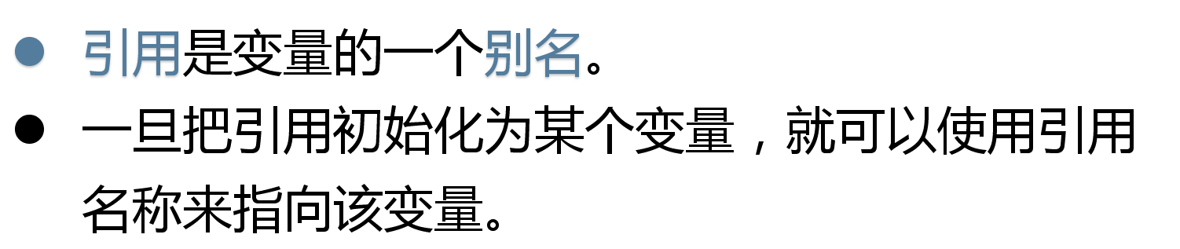
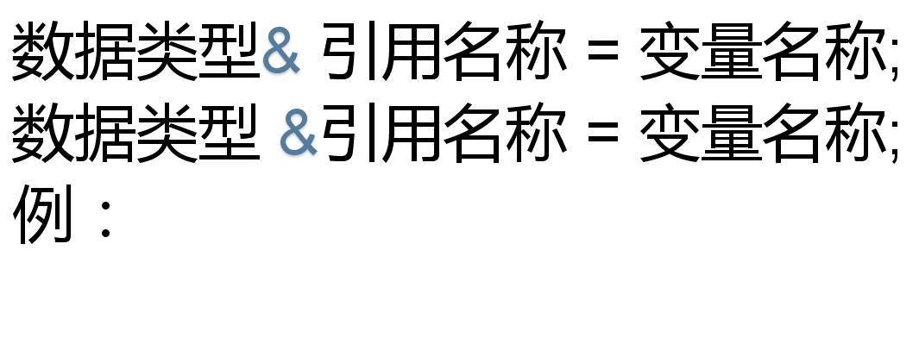
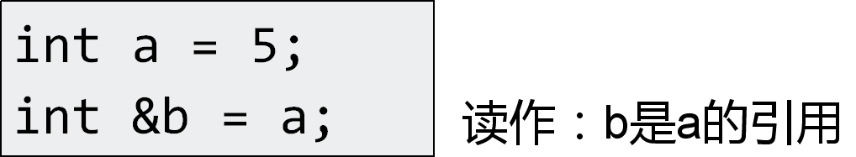
引用的概念

Slide 52
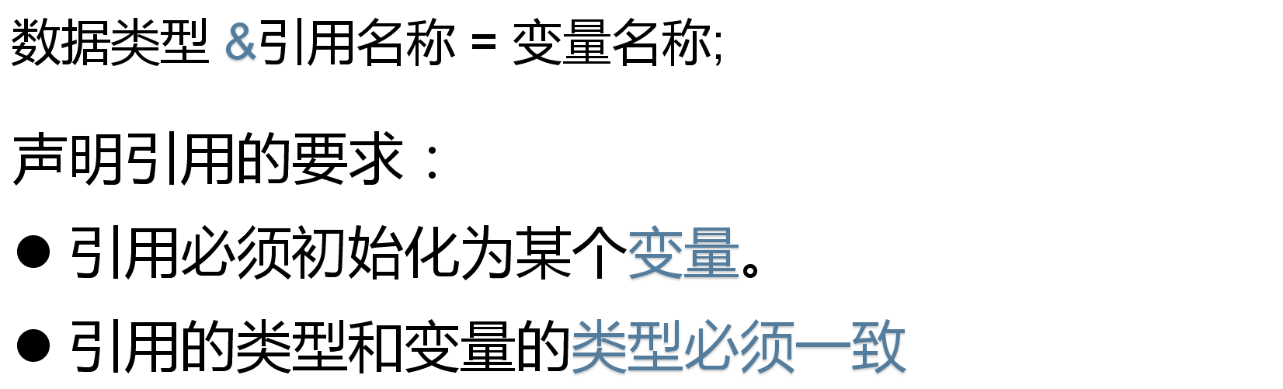
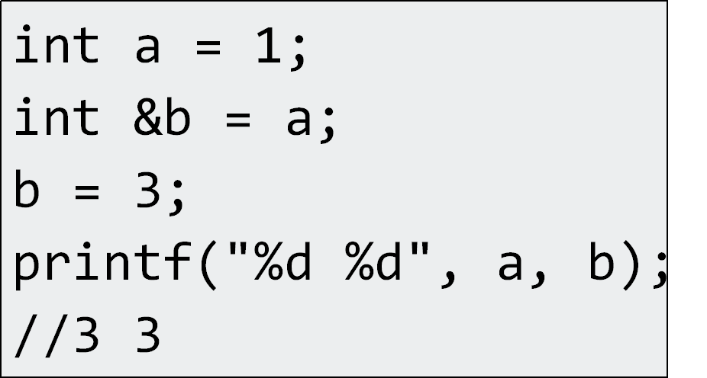

Slide 53
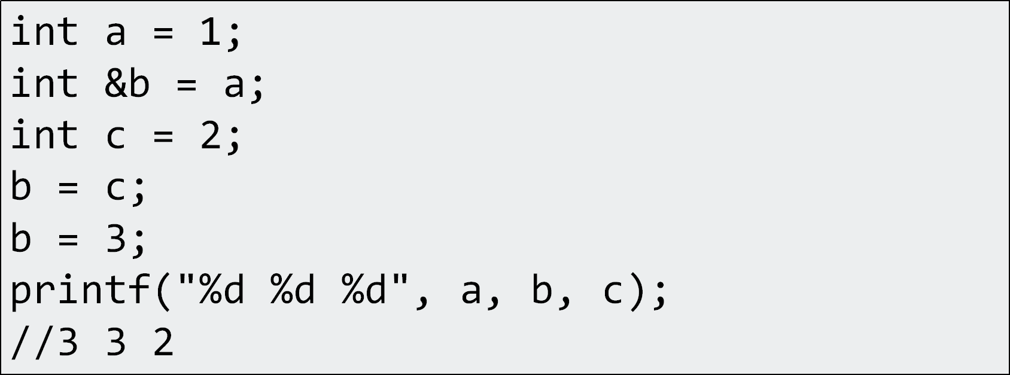
一旦引用被初始化为指向一个变量，就不能被指向到另一个变量。

Slide 54
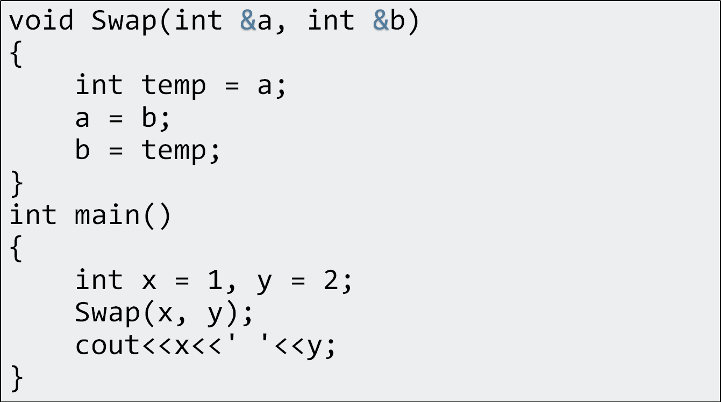
引用作为函数的参数
使得形参名成为实参的别名

Slide 55
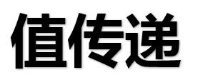
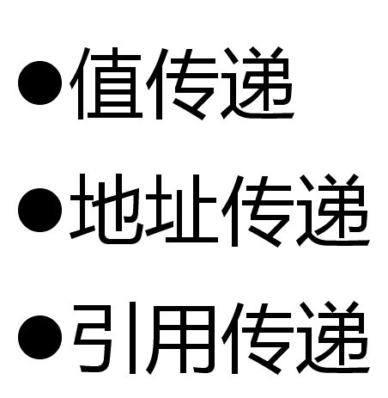
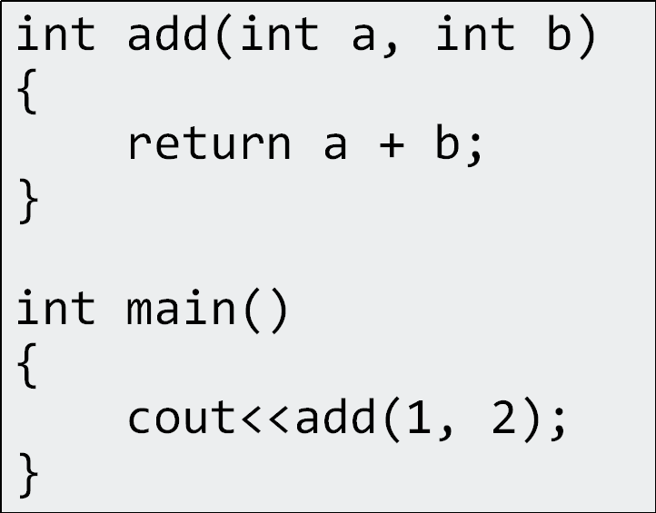
函数参数传递

Slide 56
